Slide 1
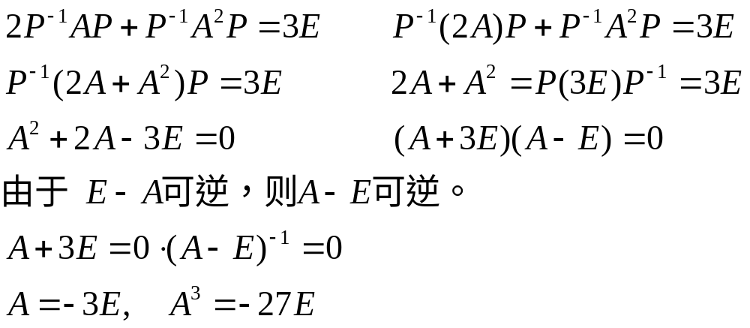
一、填空题（共20分）
设A是m×n矩阵， B是m维列向量，则方程组AX=B有惟一解的充分必要条件是：_____
rank(A) = rank(A|B)=n
已知E为单位矩阵，若可逆矩阵P使得
2P⁻¹AP+P⁻¹A²P=3E， 则当E-A可逆时， A³=____

Slide 2
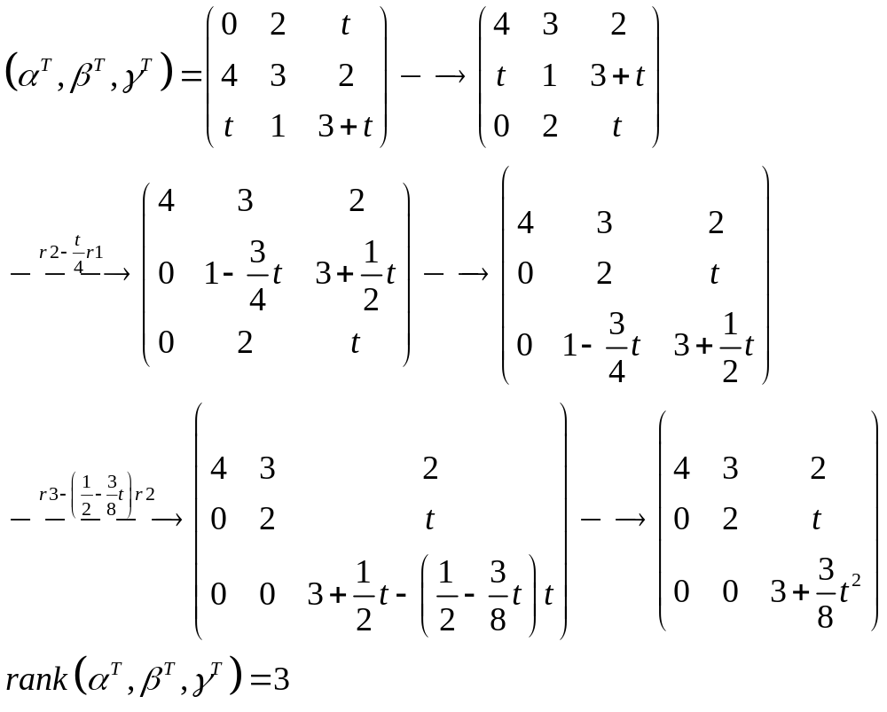
若t为实数，则若向量组
α=（0，4，t），β=（2，3，1），γ=（t，2，3+t）
的秩为____

Slide 3
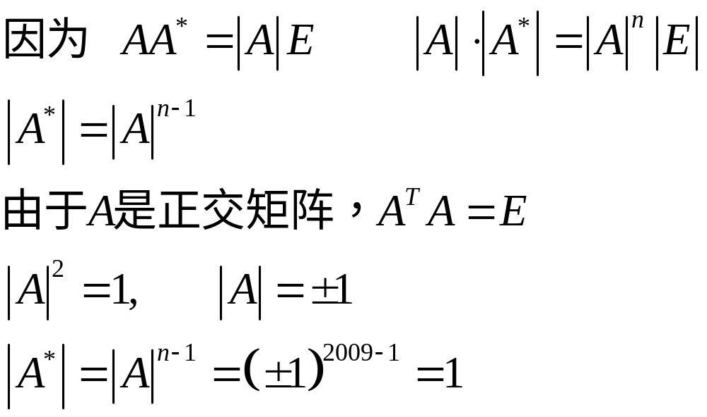
4. 若A为2009阶正交矩阵，A*为A的伴随矩阵， 则 | A*|=___

Slide 4
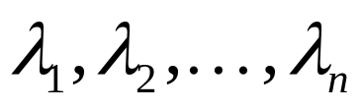
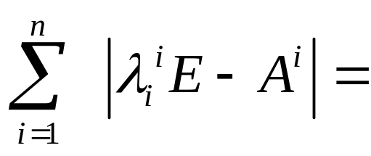
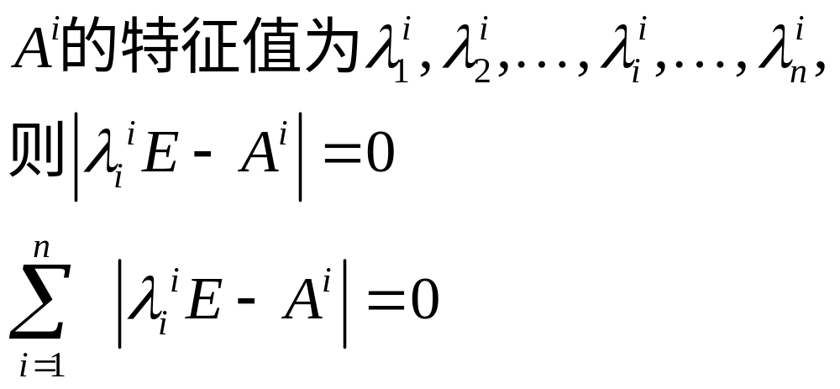
5. 设A为n阶方阵， 是A的n个特征根，则

Slide 5
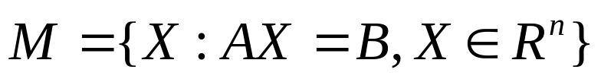
选择题（共20分）
1. 如果将单位矩阵E的第i行乘k加到第j行得到的矩阵设为P(j, i(k))，将矩阵A_{m×n}的第i列乘k加到第j列相当于对A_{m×n}：
左乘一个P(i , j(k)) B，右乘一个P(i , j(k))
C，左乘一个P(j , i(k))， D，右乘一个P(j , i(k))
2. 若A为m×n 矩阵， B是m 维非零列向量。
r(A) = r < min{m , n}. 集合
A， M是m维向量空间， B， M是n-r维向量空间
C， M是m-r维向量空间， D， A，B，C都不对

Slide 6
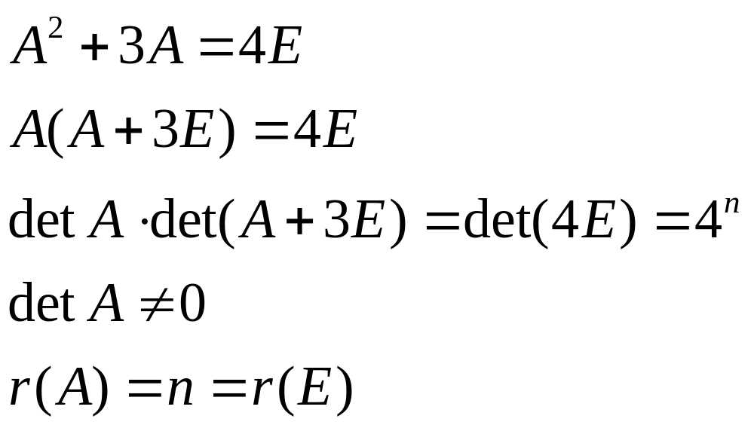
3. 若n阶方阵A满足A² +3A=4E，则以下命题哪一个成立
A，A = E C，r(A) = r(E)
C，det A = det E D，r(A+E)+r(A-E)≤n

Slide 7
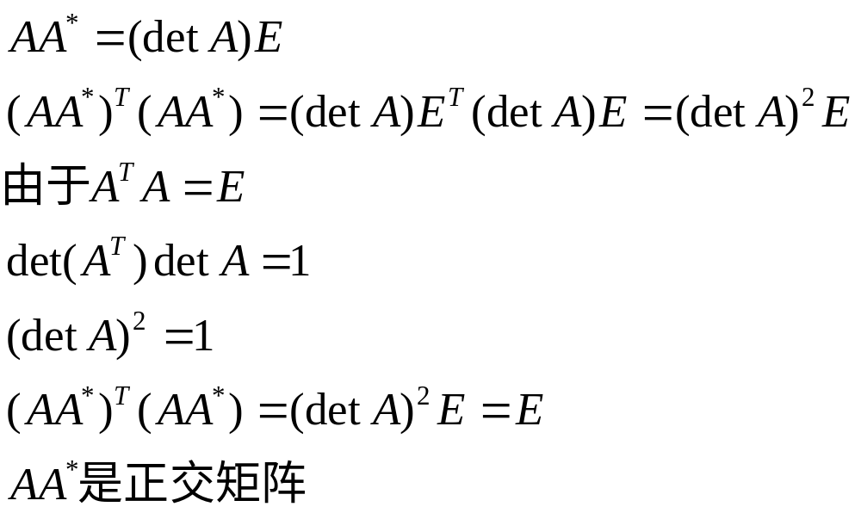
4. 若A是2n阶正交矩阵，则以下命题哪一个成立：
A，矩阵AA*为正交矩阵， B，矩阵2A⁻¹为正交矩阵
C，矩阵A+A*为正交矩阵， D，矩阵A-A*为正交矩阵

Slide 8
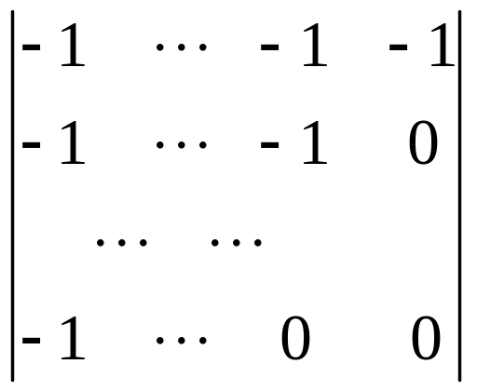
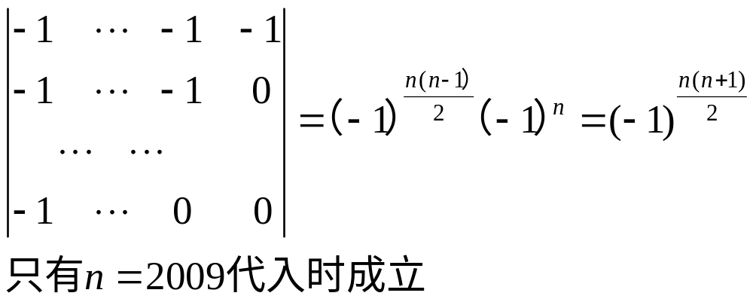
5. 如果n阶行列式
的值为-1，那么n的值可能是：_______
2007 B，2008
C，2009 D，2000

Slide 9


三、判断题（12分）
（1）对一个线性方程组的增广矩阵做初等变换，对应的线性方程组的解不变。( )
做行初等变换
(2) 实对称矩阵的特征值是实数。( )
(3) 如果矩阵的行列式为0，那么这个矩阵或者有一行（列）全为零，或者有两行（列）的元素对应成比例。( )

Slide 10
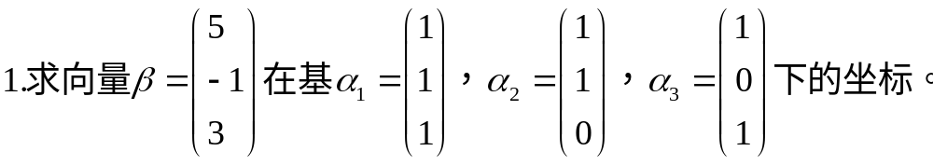
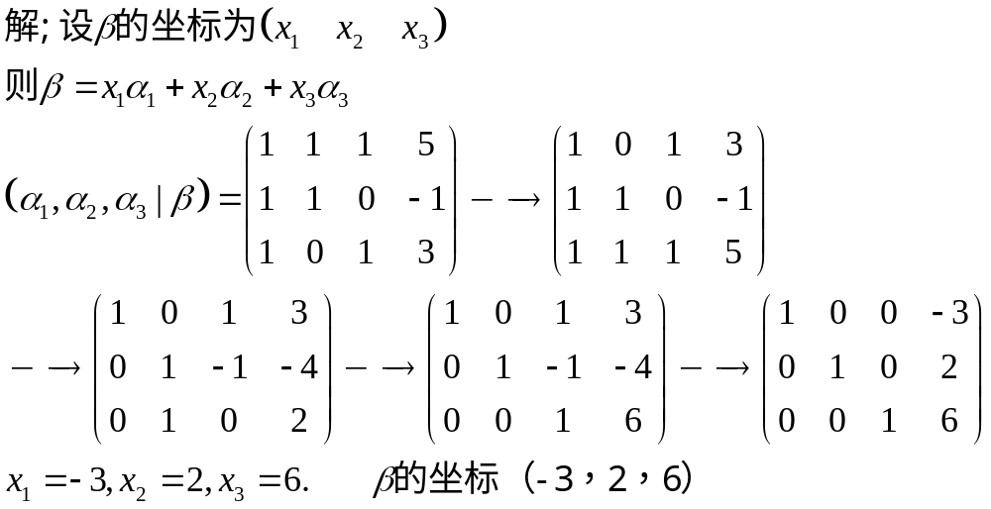
四、解下列各题（每小题8分，共16分）

Slide 11
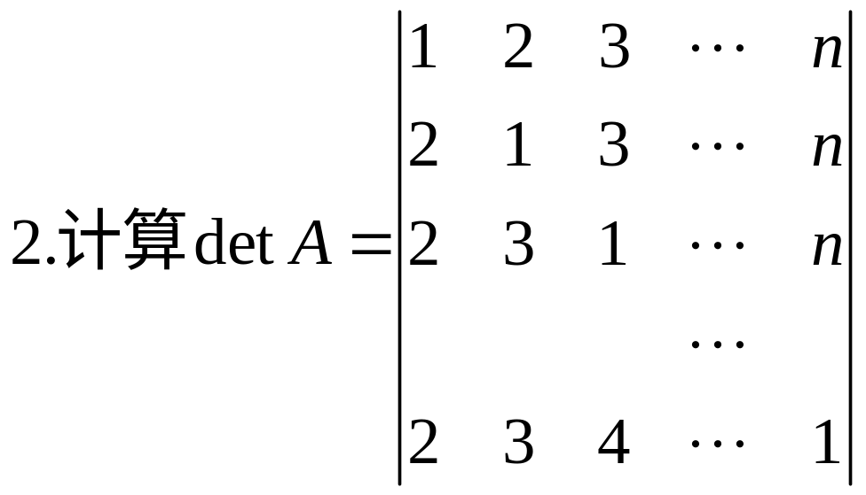
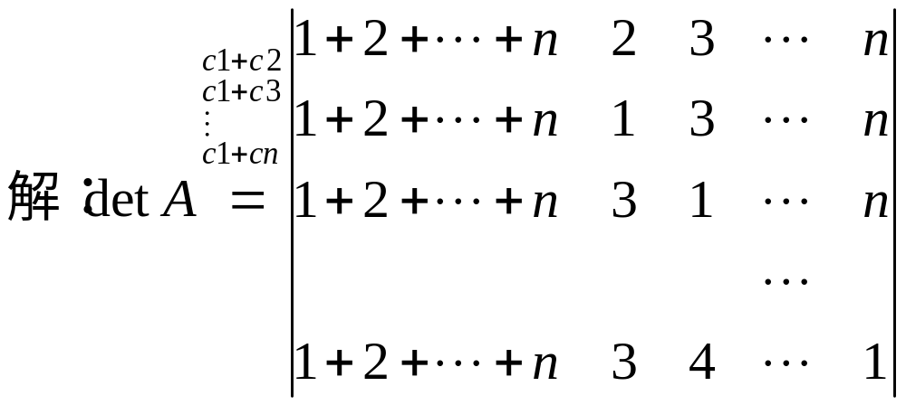

Slide 12
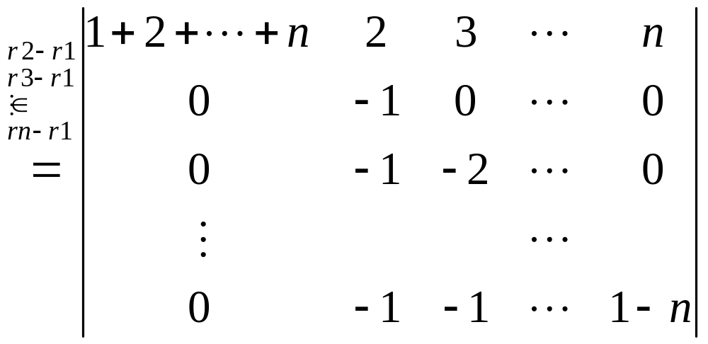
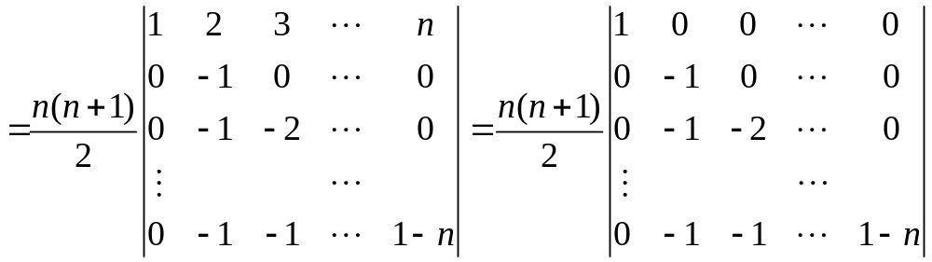
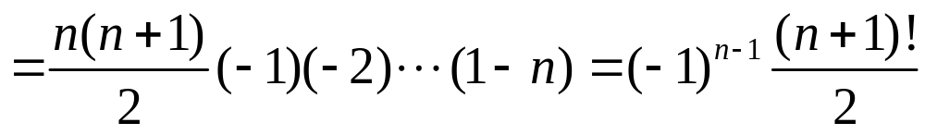

Slide 13
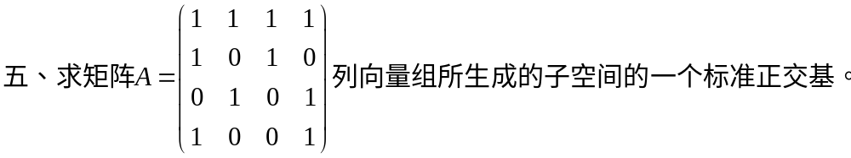
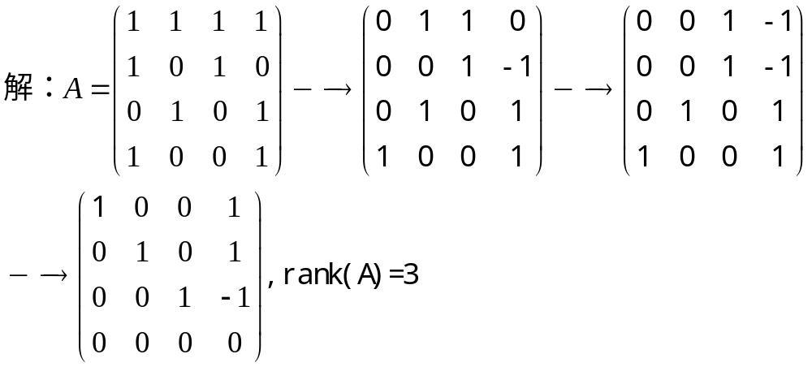

Slide 14
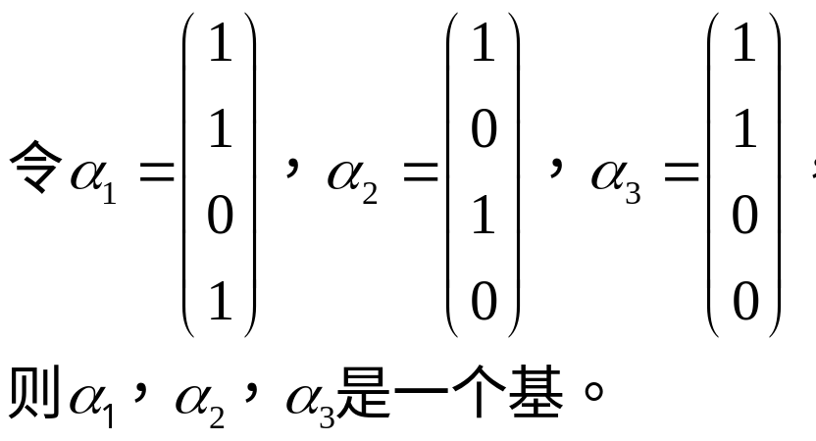
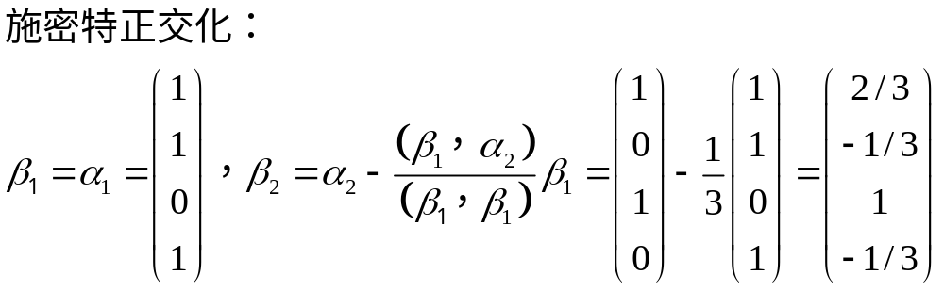
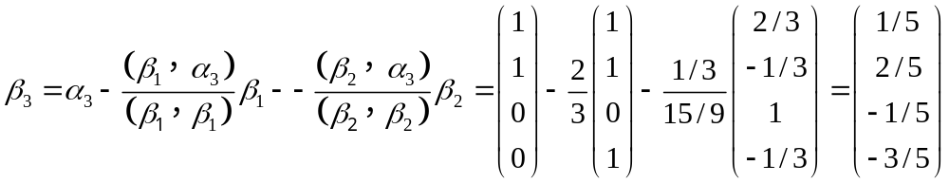

Slide 15
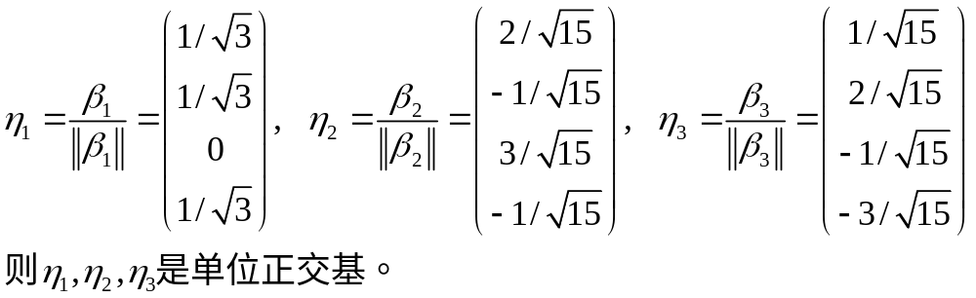
单位化：

Slide 16
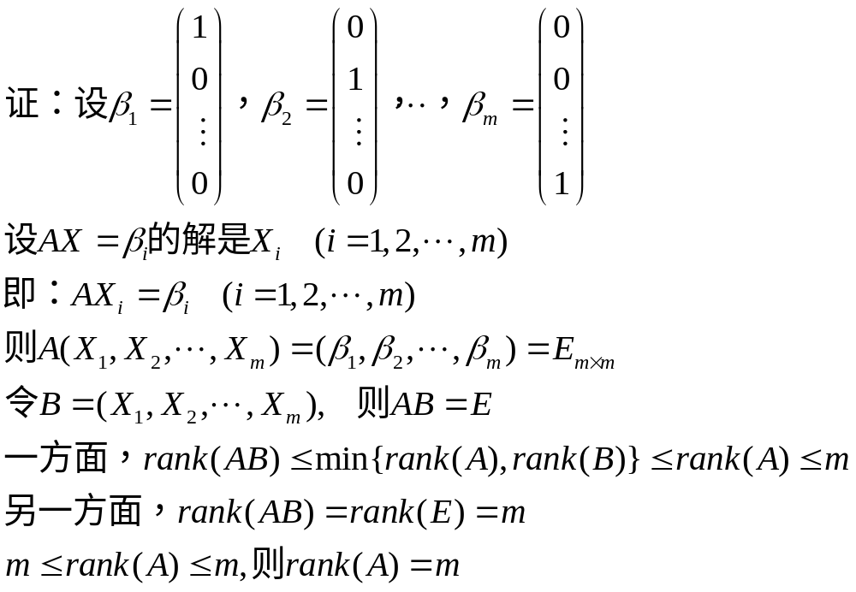

Slide 17
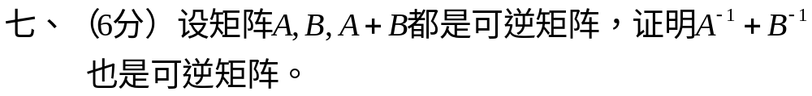
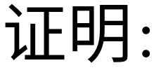
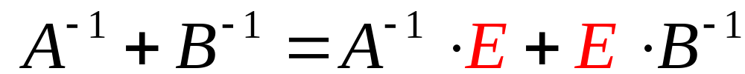
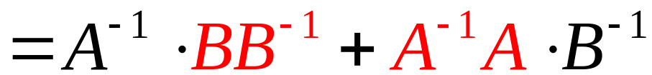
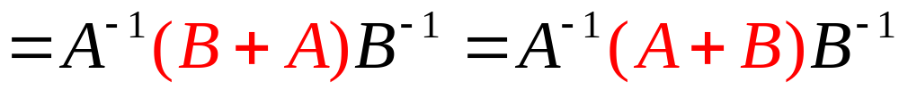
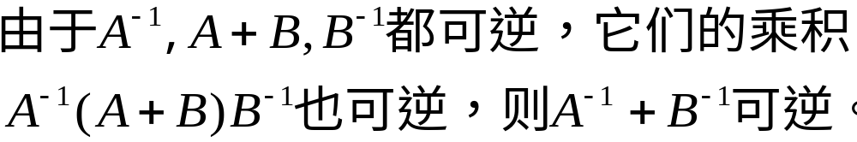

Slide 18
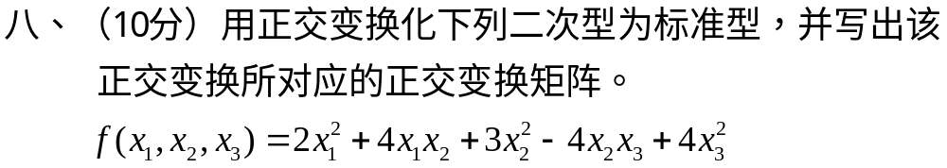
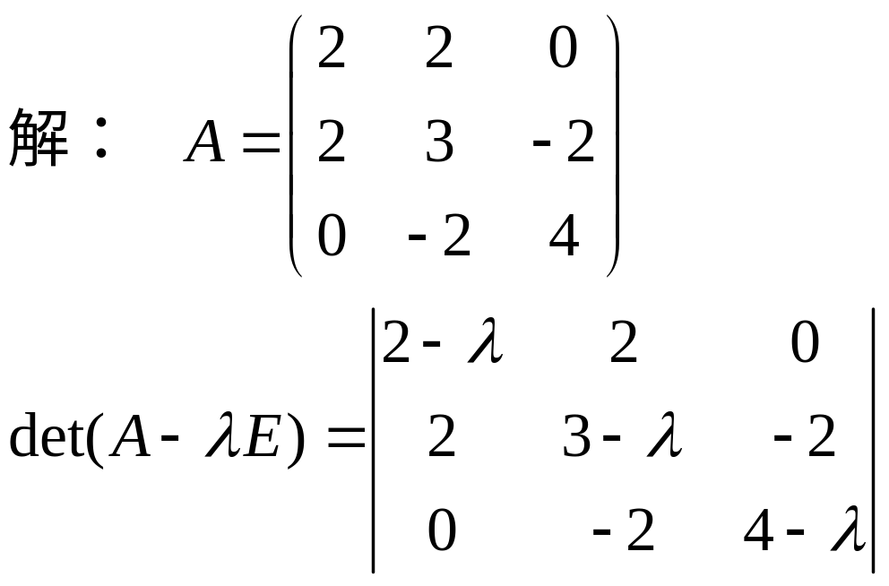
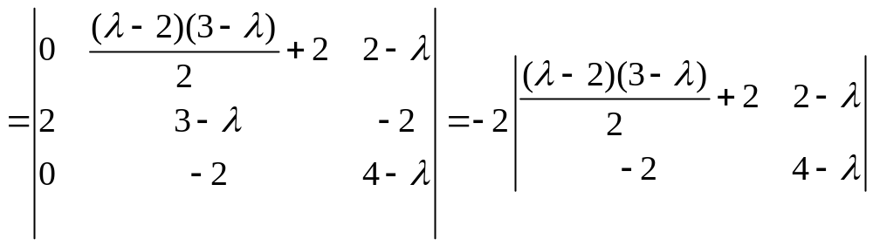

Slide 19
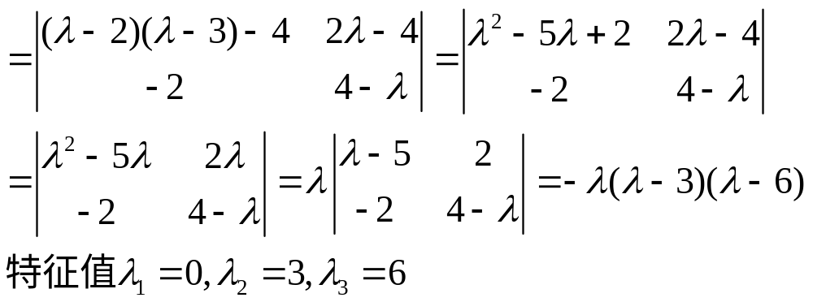
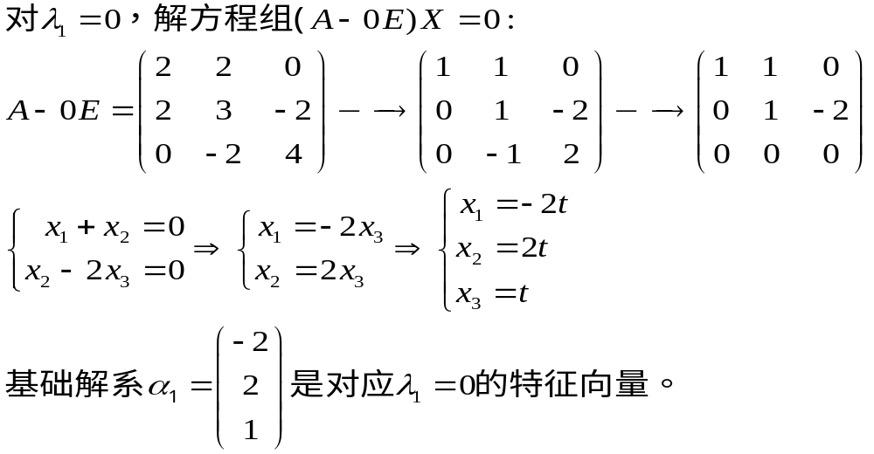

Slide 20
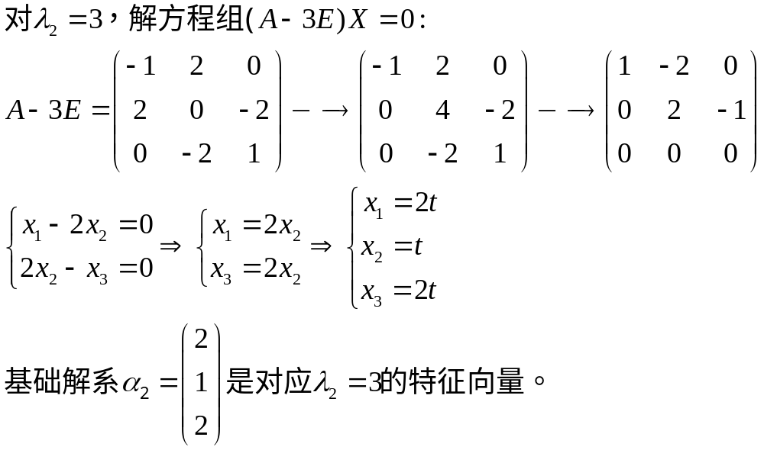

Slide 21
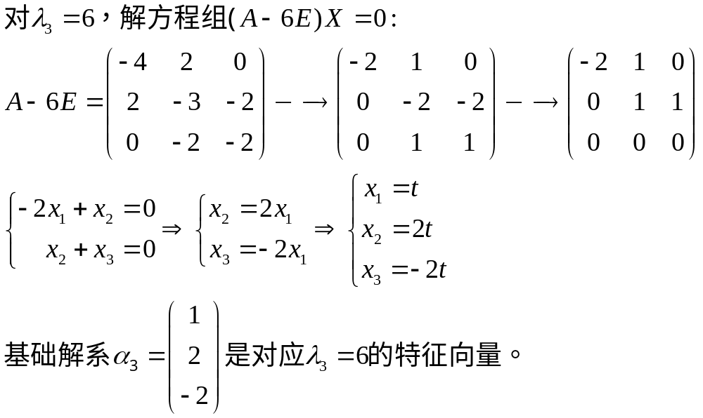

Slide 22
